Slide 1

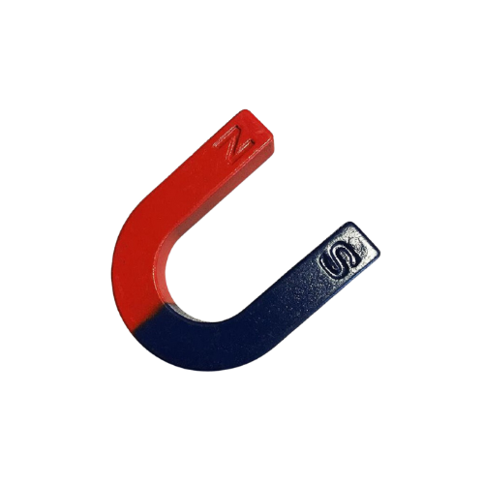
SẢN XUẤT NAM CHÂM VĨNH CỬU
BÀI GIẢNG HUẤN LUYỆN AN TOÀN LAO ĐỘNG
BẢN QUYỀN THUỘC AN TOÀN NAM VIỆT

Slide 2
Một số vụ tai nạn trong nhà máy sản xuất nam châm vĩnh cửu
Trong ngành công nghiệp sản xuất nam châm vĩnh cửu, nơi mà quá trình sản xuất đòi hỏi sự chính xác cao và sử dụng các vật liệu đặc biệt, có những vụ tai nạn lao động đã thu hút sự chú ý của cộng đồng và chính quyền:
  Tai Nạn Liên Quan Đến Quy Trình Sản Xuất
  Nghiên Cứu Về Nguyên Nhân Tai Nạn
  Chính Sách An Toàn Lao Động
  Tác Động Đến Thị Trường và Hình Ảnh Công Ty

Slide 3
Tóm tắt bài học
1. An toàn vệ sinh lao động đối với nhân viên vận hành lò nung và nấu chảy nguyên liệu ở nhiệt độ cao để tạo thành hỗn hợp kim loại chuẩn bị sản xuất nam châm vĩnh cửu
2. An toàn vệ sinh lao động đối với nhân viên vận hành máy đúc khuôn để tạo hình nam châm vĩnh cửu
3. An toàn vệ sinh lao động đối với nhân viên vận hành máy phủ lớp kim loại bảo vệ nam châm vĩnh cửu

Slide 4
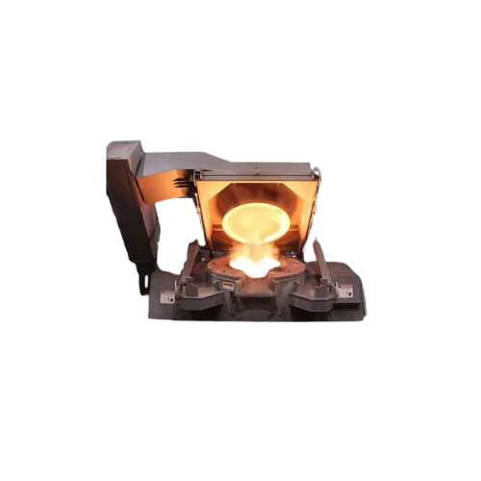
Vận hành lò nung và nấu chảy nguyên liệu ở nhiệt độ cao
1. Đặc điểm công việc vận hành lò nung và nấu chảy nguyên liệu ở nhiệt độ cao để tạo thành hỗn hợp kim loại chuẩn bị sản xuất nam châm vĩnh cửu
Quá trình vận hành lò nung và nấu chảy nguyên liệu ở nhiệt độ cao đóng vai trò quan trọng trong việc chế tạo hỗn hợp kim loại cần thiết để sản xuất nam châm vĩnh cửu, hay còn gọi là permanent magnets.
Đặc điểm nổi bật của công việc này bao gồm sự đa dạng của nguyên liệu đầu vào, chủ yếu là các kim loại từ nhóm lantanit và kim loại chuyển tiếp.

Slide 5
Vận hành lò nung và nấu chảy nguyên liệu ở nhiệt độ cao
2. Các dạng tai nạn trong quá trình vận hành lò nung và nấu chảy nguyên liệu ở nhiệt độ cao để tạo thành hỗn hợp kim loại chuẩn bị sản xuất nam châm vĩnh cửu
Nổ và Cháy: Quá trình nung nấu chảy ở nhiệt độ cao có thể tạo ra khí dễ cháy và chất bụi, tăng nguy cơ nổ và cháy. Việc quản lý khí và đảm bảo hệ thống thoát khí hiệu quả là quan trọng để giảm thiểu rủi ro này.
Rò rỉ chất độc hại: Nhiệt độ cao có thể làm tăng nguy cơ rò rỉ chất độc hại từ nguyên liệu, gây nguy hiểm cho sức khỏe của nhân viên và môi trường xung quanh.

Slide 6
Vận hành lò nung và nấu chảy nguyên liệu ở nhiệt độ cao
3. Nguyên nhân gây ra tai nạn khi vận hành lò nung và nấu chảy nguyên liệu ở nhiệt độ cao để tạo thành hỗn hợp kim loại chuẩn bị sản xuất nam châm vĩnh cửu
Nguyên nhân gây ra tai nạn trong quá trình vận hành lò nung và nấu chảy nguyên liệu ở nhiệt độ cao để tạo hỗn hợp kim loại cho nam châm vĩnh cửu có thể xuất phát từ một số yếu tố chính.
Thứ nhất, sự không đồng đều trong quá trình kiểm soát nhiệt độ và thời gian có thể dẫn đến hiện tượng nổ hoặc cháy, đặc biệt khi làm việc với các kim loại dễ cháy.

Slide 7
Vận hành lò nung và nấu chảy nguyên liệu ở nhiệt độ cao
4. Biện pháp phòng tránh tai nạn khi vận hành lò nung và nấu chảy nguyên liệu ở nhiệt độ cao để tạo thành hỗn hợp kim loại chuẩn bị sản xuất nam châm vĩnh cửu
Đầu tiên, việc huấn luyện nhân viên về quy trình là quan trọng. Đảm bảo rằng mọi người đều hiểu rõ về quy trình vận hành, biện pháp an toàn và cách xử lý tình huống khẩn cấp.
Huấn luyện này không chỉ giúp nâng cao hiểu biết của nhân viên mà còn đặt họ vào tình huống thực tế để phản ánh và thí nghiệm.

Slide 8
Vận hành lò nung và nấu chảy nguyên liệu ở nhiệt độ cao
5. Quy định an toàn lao động khi vận hành lò nung và nấu chảy nguyên liệu ở nhiệt độ cao để tạo thành hỗn hợp kim loại chuẩn bị sản xuất nam châm vĩnh cửu
Quy định an toàn lao động là yếu tố quan trọng giúp bảo vệ nhân viên và tăng cường an toàn trong quá trình vận hành lò nung và nấu chảy nguyên liệu ở nhiệt độ cao để tạo hỗn hợp kim loại cho nam châm vĩnh cửu.
Đầu tiên, mọi nhân viên cần được đào tạo về an toàn lao động, hiểu rõ về quy trình và biện pháp an toàn. Huấn luyện này cung cấp kiến thức cơ bản và chi tiết về các rủi ro có thể xảy ra, cũng như cách ứng phó với tình huống khẩn cấp.

Slide 9
Vận hành lò nung và nấu chảy nguyên liệu ở nhiệt độ cao
6. Xử lý tình huống tai nạn khẩn cấp khi vận hành lò nung và nấu chảy nguyên liệu ở nhiệt độ cao để tạo thành hỗn hợp kim loại chuẩn bị sản xuất nam châm vĩnh cửu
Xử lý tình huống tai nạn khẩn cấp trong quá trình vận hành lò nung và nấu chảy nguyên liệu ở nhiệt độ cao đòi hỏi sự nhanh nhạy và chủ động từ phía nhân viên.
Trong trường hợp xảy ra tai nạn, việc đầu tiên là báo cáo ngay lập tức cho người quản lý và kích động hệ thống báo động an toàn.

Slide 10
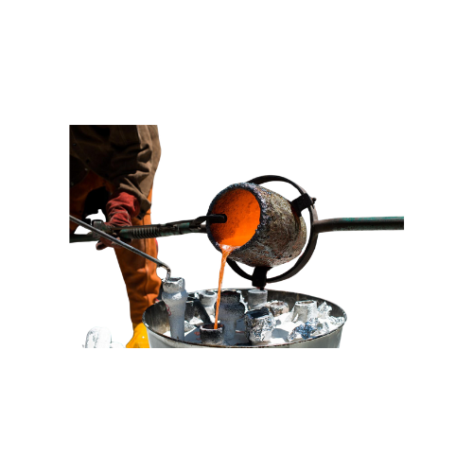
Vận hành máy đúc khuôn để tạo hình nam châm vĩnh cửu
1. Đặc điểm công việc vận hành máy đúc khuôn để tạo hình nam châm vĩnh cửu:
Đặc điểm công việc vận hành máy đúc khuôn để tạo hình nam châm vĩnh cửu là một quá trình phức tạp đòi hỏi sự chuyên nghiệp và kiên thức kỹ thuật đặc biệt.
Công nhân vận hành máy phải có hiểu biết sâu sắc về nguyên lý hoạt động của máy đúc khuôn, cũng như quá trình sản xuất nam châm vĩnh cửu.

Slide 11
Vận hành máy đúc khuôn để tạo hình nam châm vĩnh cửu
2. Các dạng tai nạn trong quá trình vận hành máy đúc khuôn để tạo hình nam châm vĩnh cửu:
Trong quá trình vận hành máy đúc khuôn để sản xuất nam châm vĩnh cửu, có nhiều loại tai nạn mà nhà máy và công nhân cần phải chú ý.
Một số tai nạn phổ biến bao gồm sự cố máy móc do lỗi kỹ thuật, quá trình đúc khuôn không ổn định dẫn đến sản phẩm lỗi, và rủi ro về an toàn lao động.

Slide 12
Vận hành máy đúc khuôn để tạo hình nam châm vĩnh cửu
3. Nguyên nhân gây ra tai nạn khi vận hành máy đúc khuôn để tạo hình nam châm vĩnh cửu
Tai nạn khi vận hành máy đúc khuôn để sản xuất nam châm vĩnh cửu thường xuất phát từ nhiều nguyên nhân chính.
Một trong những nguyên nhân phổ biến là lỗi kỹ thuật, bao gồm việc thiết bị đúc khuôn không hoạt động đúng cách hoặc sự cố máy móc do hỏng hóc. Sự cố này có thể dẫn đến mất kiểm soát và sản xuất ra những sản phẩm không đạt chất lượng.

Slide 13
Vận hành máy đúc khuôn để tạo hình nam châm vĩnh cửu
4. Biện pháp phòng tránh tai nạn khi vận hành máy đúc khuôn để tạo hình nam châm vĩnh cửu:
Để ngăn chặn tai nạn khi vận hành máy đúc khuôn để sản xuất nam châm vĩnh cửu, việc thực hiện các biện pháp phòng tránh là rất quan trọng.
Đầu tiên, đào tạo và nâng cao kỹ năng của người vận hành là chìa khóa. Điều này bao gồm việc huấn luyện về quá trình đúc khuôn, thiết bị an toàn, và ứng phó với sự cố kỹ thuật.

Slide 14
Vận hành máy đúc khuôn để tạo hình nam châm vĩnh cửu
5. Quy định an toàn lao động khi vận hành máy đúc khuôn để tạo hình nam châm vĩnh cửu:
Quy định an toàn lao động đóng vai trò quan trọng trong việc bảo vệ người làm việc khi vận hành máy đúc khuôn để sản xuất nam châm vĩnh cửu.
Các quy tắc cụ thể cần bao gồm việc sử dụng trang thiết bị bảo vệ cá nhân như mũ bảo hiểm, kính bảo hộ, và áo chống nhiệt. Đồng thời, người làm việc cần được đào tạo về cách sử dụng đúng các trang thiết bị này.

Slide 15
Vận hành máy đúc khuôn để tạo hình nam châm vĩnh cửu
6. Xử lý tình huống tai nạn khẩn cấp khi vận hành máy đúc khuôn để tạo hình nam châm vĩnh cửu:
Xử lý tình huống tai nạn khẩn cấp khi vận hành máy đúc khuôn để tạo hình nam châm vĩnh cửu đòi hỏi sự nhanh nhạy và kỹ năng phản ứng của nhân viên.
Trong trường hợp sự cố, việc ngưng máy ngay lập tức và thông báo cho nhóm an toàn là quan trọng. Người làm việc cần được đào tạo về việc sử dụng các thiết bị bảo vệ cá nhân và các biện pháp an toàn để tránh gặp thêm rủi ro.

Slide 16
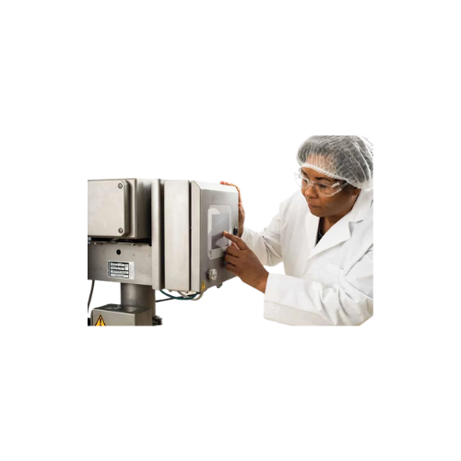
Vận hành máy phủ lớp kim loại bảo vệ nam châm vĩnh cửu
1. Đặc điểm công việc vận hành máy phủ lớp kim loại bảo vệ nam châm vĩnh cửu
Quy trình vận hành máy phủ lớp kim loại bảo vệ nam châm vĩnh cửu đòi hỏi sự chuyên nghiệp và chính xác để đảm bảo chất lượng cao của sản phẩm cuối cùng.
Đặc điểm nổi bật của công việc này bao gồm sự hiểu biết sâu sắc về tính chất vật liệu kim loại và quá trình phủ lớp. Qua đó, kỹ thuật viên cần kiểm soát nhiệt độ, áp suất và tốc độ của máy để đảm bảo sự đồng đều của lớp phủ.

Slide 17
Vận hành máy phủ lớp kim loại bảo vệ nam châm vĩnh cửu
2. Các dạng tai nạn trong quá trình vận hành máy phủ lớp kim loại bảo vệ nam châm vĩnh cửu
Trong quá trình vận hành máy phủ lớp kim loại bảo vệ nam châm vĩnh cửu, có thể xảy ra một số dạng tai nạn ảnh hưởng đến quá trình sản xuất và chất lượng sản phẩm.
Những rủi ro này bao gồm sự cố về an toàn lao động, nếu nhân viên không tuân thủ các quy tắc an toàn hoặc không sử dụng đúng trang thiết bị bảo vệ.

Slide 18
Vận hành máy phủ lớp kim loại bảo vệ nam châm vĩnh cửu
3. Nguyên nhân gây ra tai nạn khi vận hành máy phủ lớp kim loại bảo vệ nam châm vĩnh cửu
Nguyên nhân gây ra tai nạn trong quá trình vận hành máy phủ lớp kim loại bảo vệ nam châm vĩnh cửu có thể bắt nguồn từ nhiều khía cạnh khác nhau.
Một trong những nguyên nhân chính là sự cố về nhân sự, bao gồm thiếu đào tạo hoặc thiếu sự nhận thức về an toàn. Nhân viên không nắm vững quy trình hoặc không sử dụng đúng trang thiết bị bảo hộ có thể dẫn đến tai nạn.

Slide 19
Vận hành máy phủ lớp kim loại bảo vệ nam châm vĩnh cửu
4. Biện pháp phòng tránh tai nạn khi vận hành máy phủ lớp kim loại bảo vệ nam châm vĩnh cửu
Để giảm thiểu rủi ro tai nạn khi vận hành máy phủ lớp kim loại bảo vệ nam châm vĩnh cửu, việc thiết lập và thực hiện các biện pháp phòng tránh là quan trọng.
Quan trắc môi trường lao động đóng vai trò quan trọng trong việc đảm bảo an toàn và chất lượng trong quá trình sản xuất.

Slide 20
Vận hành máy phủ lớp kim loại bảo vệ nam châm vĩnh cửu
5. Quy định an toàn lao động khi vận hành máy phủ lớp kim loại bảo vệ nam châm vĩnh cửu
Quy định an toàn lao động trong quá trình vận hành máy phủ lớp kim loại bảo vệ nam châm vĩnh cửu là yếu tố then chốt để đảm bảo môi trường làm việc an toàn và hiệu suất.
Nhân viên cần tuân thủ các quy tắc an toàn, bao gồm việc đeo đúng trang thiết bị bảo hộ như mũ bảo hiểm, khẩu trang và kính bảo hộ.

Slide 21
Vận hành máy phủ lớp kim loại bảo vệ nam châm vĩnh cửu
6. Xử lý tình huống tai nạn khẩn cấp khi vận hành máy phủ lớp kim loại bảo vệ nam châm vĩnh cửu
Xử lý tình huống tai nạn khẩn cấp khi vận hành máy phủ lớp kim loại bảo vệ nam châm vĩnh cửu đòi hỏi sự nhận thức và chuẩn bị kỹ lưỡng.
Nhân viên cần được đào tạo về các biện pháp an toàn và các kịch bản khẩn cấp để đảm bảo phản ứng nhanh chóng và chính xác.

Slide 22
Cảm ơn các bạn đã theo dõi
Mọi thắc mắc về bài giảng xin liên hệ với chúng tôi theo thông tin bên dưới:
CÔNG TY TNHH HUẤN LUYỆN AN TOÀN VÀ QUAN TRẮC MÔI TRƯỜNG NAM VIỆT (AN TOÀN NAM VIỆT)
Địa chỉ: Lầu 2, số 655 Đường Điện Biên Phủ, Phường 25, Quận Bình Thạnh, Thành phố Hồ Chí Minh, Việt Nam
Hotline 0908.111.791
Website https://antoannamviet.com/
Email: Lienhe@antoannamviet.com

